Slide 1

学 校：武汉科技大学
汇 报 人 ：肖 琦
日 期：2024年10月24日
2024关于图像处理学习汇报
2024 Report on Image Processing Learning

Slide 2



目录
01
学 习 梳 理 与 总 结
Study summary and summary
02
学 习 中 的 问 题 点
Problems in learning
03
个 人 学 习 计 划
Personal Study Plan

Slide 3

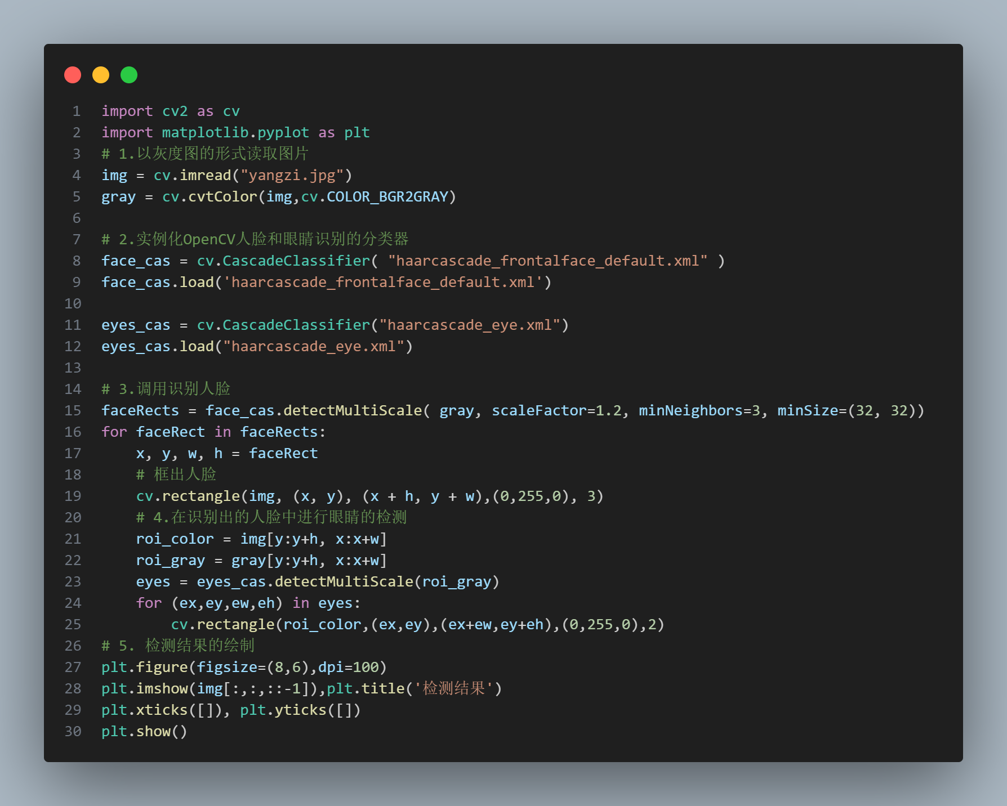

01.学 习 梳 理 与 总 结
PAGE 3
机械自动化学院

Slide 4
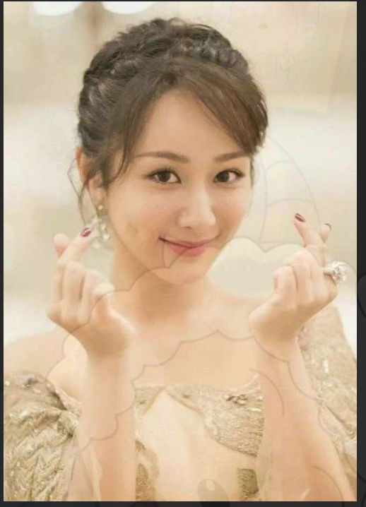
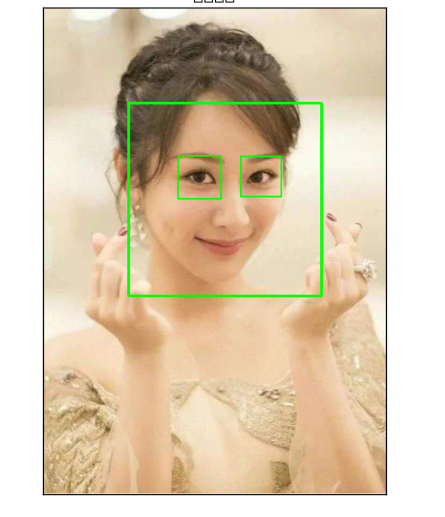
01.学 习 梳 理 与 总 结
PAGE 4
机械自动化学院

Slide 5
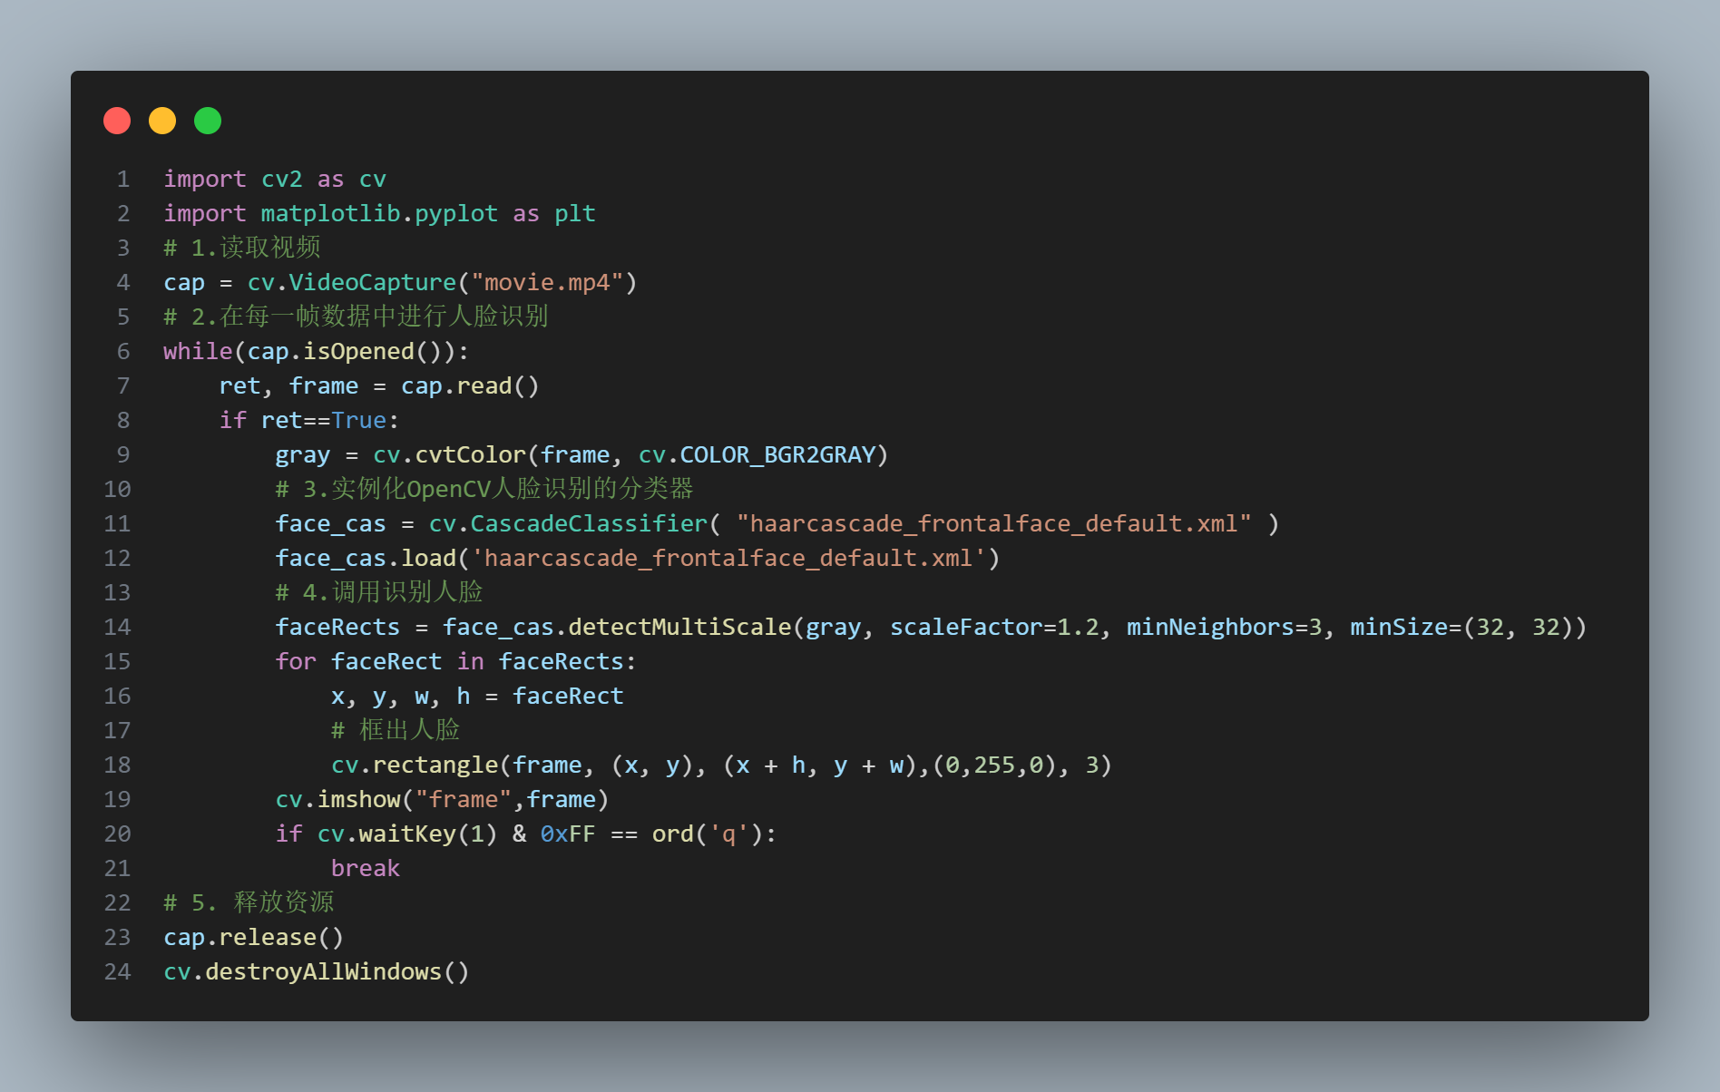
01.学 习 梳 理 与 总 结
PAGE 4
机械自动化学院

Slide 6
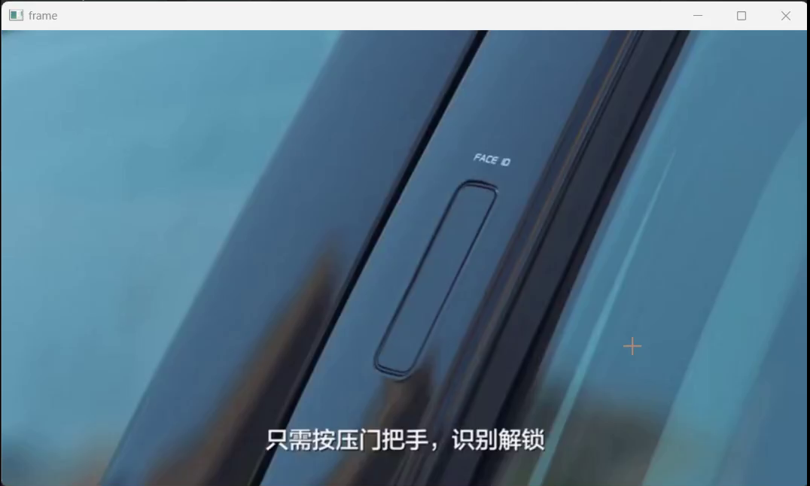
01.学 习 梳 理 与 总 结
PAGE 4
机械自动化学院

Slide 7
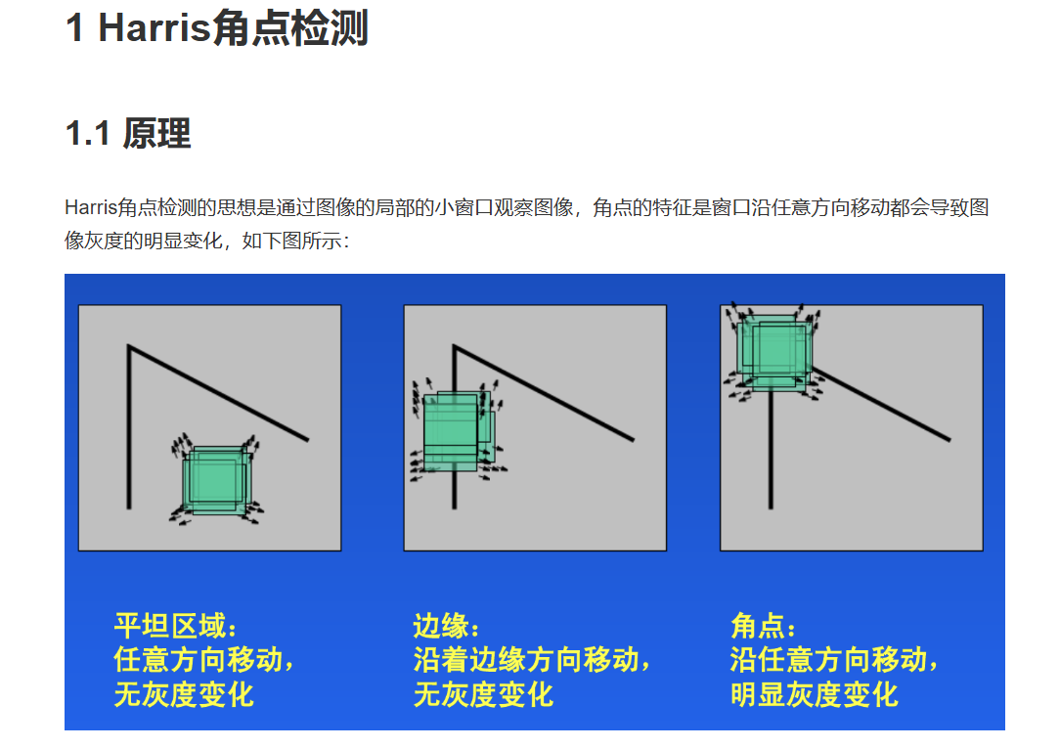
01.学 习 梳 理 与 总 结
PAGE 4
机械自动化学院

Slide 8
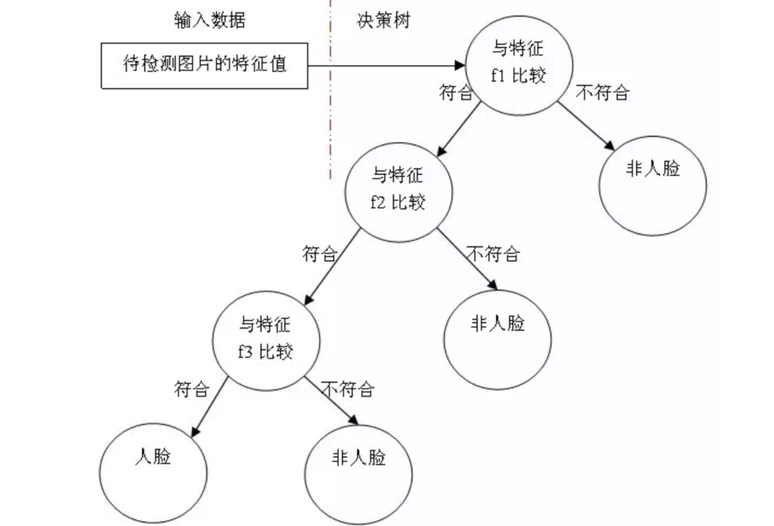
01.学 习 梳 理 与 总 结
PAGE 4
机械自动化学院

Slide 9
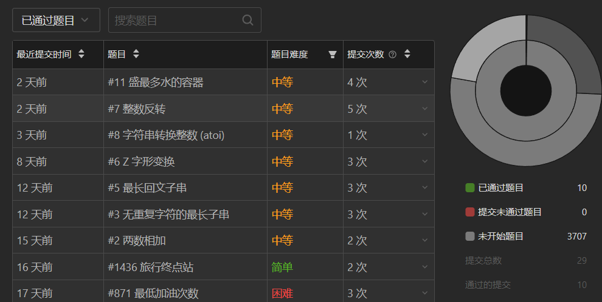
01.学 习 梳 理 与 总 结
PAGE 5
机械自动化学院

Slide 10
01.学 习 梳 理 与 总 结
classSolution {
public:
intmaxArea(vector<int>&height) {
intlen=height.size();
deque<int>sum;
unordered_map<int,int>hash;
for(inti=0;i<len;i++)
{
hash[i]=i;
}
for(inti=0;i<len;i++)
{
for(intj=i+1;j<len;j++)
{
autoit=hash.find(height[i]);
sum.push_back(min(height[i],height[j])*(j-i));
}
}
sort(sum.begin(),sum.end(),greater<int>());
returnsum.at(0);
}
};
leetcode
PAGE 6
机械自动化学院

Slide 11
谢谢观看
Thank you for watching.
汇 报 人：肖 琦
时 间：2024年10月13日

